Slide 1

Доклад Руководителя
Росреестра И.В. Васильева
в рамках «круглого стола» на тему «Проблемы нормативно-правового регулирования учёта и налогообложения недвижимого имущества»

Slide 2
Основные функции Росреестра в системе гражданского оборота недвижимости
ГОСУДАРСТВЕННЫЙ КАДАСТРОВЫЙ УЧЕТ И ГОСУДАРСТВЕННАЯ РЕГИСТРАЦИЯ ПРАВ НА ОБЪЕКТЫ НЕДВИЖИМОСТИ
Заявительный порядок постановки на учет и регистрации прав
КАДАСТРОВАЯ ОЦЕНКА
Формирование перечней объектов недвижимости для целей государственной кадастровой оценки
Техническое обеспечение деятельности комиссий по рассмотрению споров о результатах определения кадастровой стоимости
Определение кадастровой стоимости вновь образованных объектах недвижимости, включения в кадастре недвижимости сведений о ранее учтенных объектах недвижимости, учете изменений в сведениях кадастре недвижимости по правилам, установленным Минэкономразвития России, на основе показателей, определенных в ходе кадастровой оценки
ГЕОДЕЗИЯ И КАРТОГРАФИЯ
Функции ведения картографических фондов
Функции заказчика геодезических и картографических работ федерального назначения
НАДЗОРНЫЕ ФУНКЦИИ
Земельный надзор, геодезической надзор, надзор за саморегулируемыми организациями оценщиков и арбитражных управляющих

Slide 3

Цели функционирования отрасли
Граждане и бизнес
Эффективные механизмы взаимодействия
Комфортное взаимодействие с гражданами, бизнесом, органами власти
Регистрация прав
Гарантия прав
Оценка
Обеспечение справедливой кадастровой оценки
Кадастровый учет объектов недвижимости Земельные участки(ЗУ)+Объекты капитального строительства (ОКС)
Обеспечение целостности учета и корректной идентификации
Топографическая и геодезическая основа
Обеспечение базовой основы деятельности отрасли
ИНФОРМАЦИОННЫЕ ТЕХНОЛОГИИ
Обеспечивающие функции

Slide 4
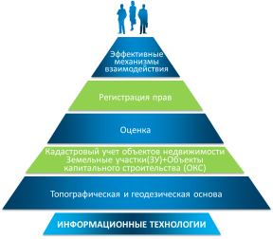







Источники формирования cведений реестра
прав и кадастра недвижимости
Наполнение реестра прав и кадастра недвижимости сведениями об объектах недвижимости
Заявители
Заявители
Реестр прав
Кадастр недвижимости
Органы технической инвентаризации
Органы государственной
власти
Органы местного самоуправления
Разница в количестве обусловлена разными источниками формирования сведений реестра прав и кадастра недвижимости

Slide 5

Работа Росреестра по повышению качества данных
реестра прав и кадастра недвижимости
Гармонизация сведений реестра прав и кадастра недвижимости
сопоставление сведений, содержащихся в информационных ресурсах Росреестра об объекте и субъекте права
Верификация сведений реестра прав и кадастра недвижимости
выявление, анализ и исправление ошибок в сведениях реестра прав и кадастра недвижимости
верифицировано объектов
85%
Осуществляется посредством
- сервисных и компьютерных программ для выполнения типовых задач (утилиты, скрипты);
- информационного взаимодействия с органами технической инвентаризации, органами местного самоуправления, органами государственной власти;
- по заявительному принципу.
сопоставлено
99%
сведений о земельных участках, зданиях, сооружениях,
помещениях, объектах незавершенного
строительства
не сопоставлено
1%
Для сопоставления требуется:
- нормативно-правовое регулирование;
- решение суда;
- обращение заявителя.
+40%

Slide 6






Сопоставление сведений баз данных Росреестра и ФНС России
о ранее учтенных объектах капитального строительства
количество
объектов для сопоставления
более 13,3 миллиона
из общего количества объектов
около 99 миллионов
Причины несопоставимости
Объекты, в отношении которых предоставлены некорректные сведения об адресе, при этом не отражены дополнительные характеристики, позволяющие идентифицировать объект или направить запрос в орган технической инвентаризации.
Объекты, в отношении которых органы технической инвентаризации в ответах на запросы органа кадастрового учета информировали о том, что технический учет и техническая инвентаризация не осуществлялись.

Slide 7
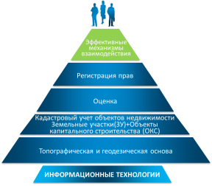


Взаимодействие в рамках реализации статьи 85
Налогового кодекса Российской Федерации
93%
сведений об объектах недвижимости и правах на них соответствуют форматно-логическому контролю ФНС России
7%
сведений об объектах недвижимости и правах на них не соответствуют форматно-логическому контролю ФНС России
Основная доля объектов могут быть переданы в налоговые органы только после корректировки законодательства
Доля в праве указана не в виде простой правильной дроби
Отсутствует порядок определения кадастровой стоимости

Slide 8
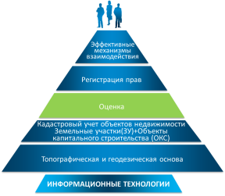


Роль Росреестра в системе налогообложения
отбор исполнителя оценки
Органы власти
субъектов РФ
Определение налоговых СТАВОК
ФНС России
Расчёт и администрирование налоговых платежей
определение кадастровой стоимости
утверждение результатов кадастровой оценки
РОСРЕЕСТР
Кадастр недвижимости
Территориальный информационный ресурс
(объединение сведений кадастра недвижимости и реестра прав)
ПРАВООБЛАДАТЕЛИ
Реестр прав

Slide 9
Структура проведения оценки и формирования налога
включение сведений об объектах
в кадастр
Органы региональной власти
выгрузка сведений из кадастра
для оценки
отбор исполнителя оценки
РОСРЕЕСТР
определение кадастровой стоимости
утверждение результатов кадастровой оценки
РОСРЕЕСТР
Органы местного самоуправления
внесение сведений о стоимости в ГКН
Определение налоговых СТАВОК
передача сведений в налоговые органы
Расчёт и администрирование ФНС налоговых платежей

Slide 10


Распределение ролей при формировании
кадастровой стоимости
Правообладатели
(досудебный и судебный порядок)
оспаривание путём замещения кадастровой стоимости рыночной
около 0,01% объектов
Стоимость не определена
Незаконное исключение оценщиками объектов недвижимости из перечней, подлежащих оценке.
Несовершенство порядка определения стоимости для вновь образованных, ранее учтённых и измененных объектов недвижимости для ее расчёта Росреестром.
около 5% объектов
Росреестр – ФГБУ «ФКП Росреестра»
(включение в кадастр недвижимости ранее учтенных объектов, постановка на учёт, учёт изменений)
определение стоимости по показателям, полученным в ходе кадастровой оценки, и по правилам, установленным Минэкономразвития России
около 7% объектов
Органы региональной власти
(государственная кадастровая оценка)
принятие решения, организация проведения и утверждение результатов оценки
более 88% объектов

Slide 11
Причины снижения качества определения кадастровой
стоимости и оспаривания кадастровой стоимости
и предложения по их устранению
ИСХОДНЫЕ ДАННЫЕ
Недостаточный уровень привязки объектов недвижимости к местности (определение местоположения)
ОГРАНИЧЕНИЯ ПРИВЛЕЧЕНИЯ ОПЫТНОГО ОЦЕНЩИКА
Не урегулирована ситуация с отбором исполнителей работ по определению кадастровой стоимости с учетом опыта и квалификации
В настоящее время – аукцион (единственный критерий – стоимость работ)
ПРАВИЛА ОПРЕДЕЛЕНИЯ СТОИМОСТИ
Отсутствие единой и обязательной методологии определения кадастровой стоимости, содержащей чёткие алгоритмы определения стоимости и обеспечивающей сопоставимые и обоснованные результаты
Топографическая основа кадастра
КОНТРОЛЬ СО СТОРОНЫ РЕГИОНАЛЬНОЙ ВЛАСТИ
Безусловная обязанность региональной власти утвердить результаты определения кадастровой стоимости вне зависимости от их фактической адекватности
Отбор исполнителя через конкурс
Разработка и утверждение методологии оценки
КОНТРОЛЬ СО СТОРОНЫ РОСРЕЕСТРА
Отсутствие возможности привлечения оценщика и соответствующей саморегулируемой организации оценщиков к ответственности при выявлении нарушений законодательства при составлении отчёта об определении кадастровой стоимости
ВЫПАДАЮЩИЕ ОБЪЕКТЫ
Несовершенство порядка определения стоимости для вновь образованных, ранее учтённых и измененных объектов недвижимости для ее расчёта Росреестром
Возможность оспорить кадастровый отчёт до его приёмки
АНАЛИЗ НАЛОГОВОЙ НАГРУЗКИ
Определение органами местного самоуправления ставок земельного налога без проведения анализа социальных и экономических последствий
Переработка порядка, утвержденного Минэкономразвития России
Обязательный анализ социальных и экономических последствий
Дисквалификация от работ по кадастровой оценке

Slide 12
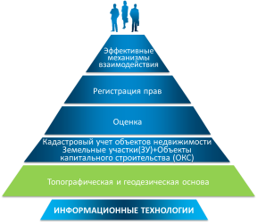
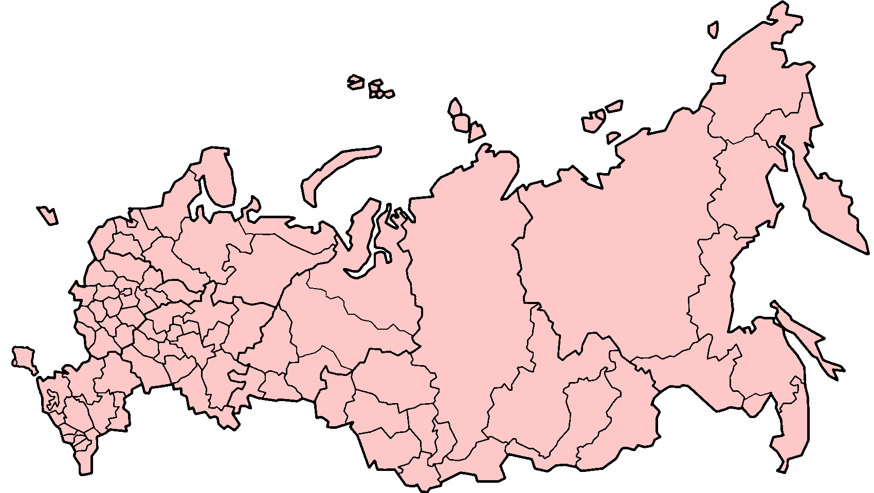
Границы административно-территориальных
образований
Государственный кадастр недвижимости
Федеральным законом от 24.07.2007 № 221-ФЗ установлена обязанность органов государственной власти и органов местного самоуправления в направлять документы для внесения сведений в государственный кадастр недвижимости в случаях принятия ими решений в том числе об установлении или изменении границы между субъектами Российской Федерации, границ муниципального образования, границ населенного пункта.
границы субъектов РФ в кадастре недвижимости
18 из 382
Границы субъектов Российской Федерации изменяются по их взаимному согласию
границы муниципальных образований в кадастре недвижимости
7802 из 22777
Границы территорий муниципальных образований устанавливаются и изменяются законами субъектов Российской Федерации
границы населенных пунктов в кадастре недвижимости
16759 из 154774
Основанием для установления или изменения границ населенных пунктов является утверждение или изменение генерального плана, схемы территориального планирования муниципального района

Slide 13
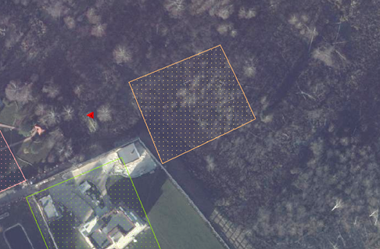
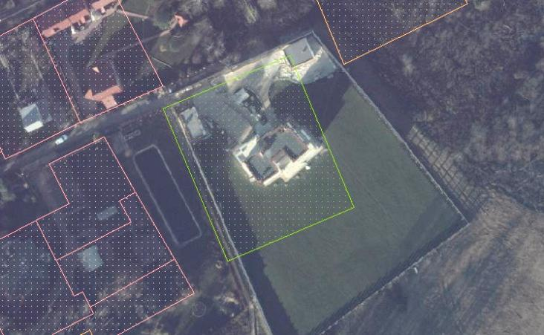
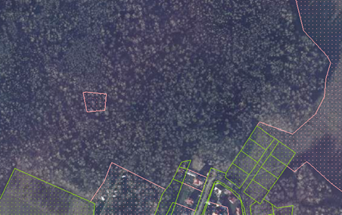
Нарушения земельного законодательства,
выявляемые дистанционными методами
Нарушения земельного законодательства
Самовольное занятие земельного участка
Увеличение поступлений от уплаты налогов
Нарушения земельного законодательства
Неиспользование земельного участка
Нарушение земельного законодательства внесение заведомо ложных сведений в межевой план
Вовлечение в оборот неиспользуемых земельных участков
Устранение несоответствий в кадастре

Slide 14
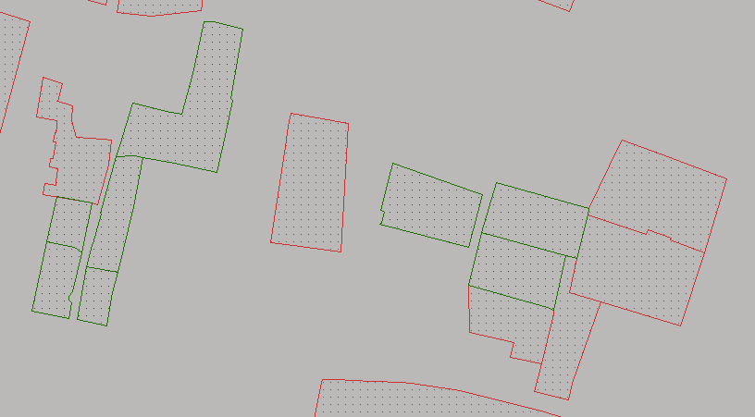
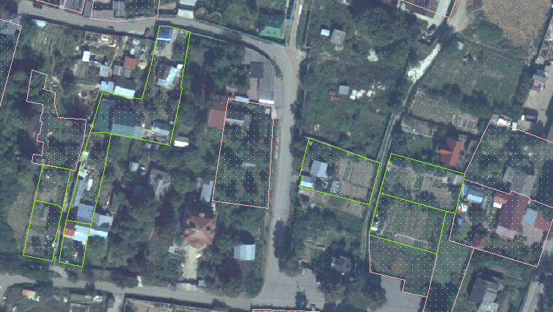
Применение цифровых топографических карт открытого пользования
для ведения государственного кадастра недвижимости
ТЕКУЩЕЕ СОСТОЯНИЕ
На хранении в федеральном картографо-геодезическом фонде находится 347 527 единиц хранения (цифровые топографические карты открытого пользования, которые могут быть применены для ведения государственного кадастра недвижимости).
Применение цифровых топографических карт открытого пользования для ведения государственного кадастра недвижимости
Задача
ЦЕЛЕВОЕ СОСТОЯНИЕ
Обеспечение ведения государственного кадастра недвижимости на имеющейся картографической основе

Slide 15

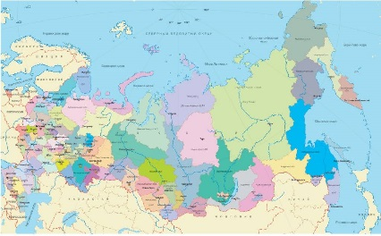
Топографическая основа
ТЕКУЩЕЕ СОСТОЯНИЕ
Топографическая основа характеризуется низким качеством
Геодезическая основа требует уточнения
Дублируются работы федеральных и региональных органов власти
Предприятия ОАО «Роскартографии» находятся в предбанкротном состоянии
ЦЕЛЕВОЕ СОСТОЯНИЕ
Сформирована корректная топографическая и геодезическая основа
Основа позволяет формировать корректную налогооблагаемую базу
Повышение эффективности гос. управления
Оптимизация расходов
Поручение заместителя Председателя Правительства РФ Д.О. Рогозина от 09.12.2014 № РД-П9-9074:
разработка проекта Стратегии топографо-геодезического и картографического обеспечения РФ до 2030 года;
подготовка предложений по разработке проекта государственной программы РФ «Геодезическое о картографическое обеспечение Российской Федерации».
Ход исполнения
Создана Рабочая группа по разработке вышеуказанных документов.
Проведено 6 заседаний Рабочей группы.
Организовано взаимодействие с федеральными органами власти (направлены запросы для подготовки Стратегии).
Для подготовки Госпрограммы сформулированы цель и основные задачи программы.
НЕОБХОДИМО
Определить Росреестр координатором всех работ, связанных с формированием картографических массивов данных в органах государственной власти

Slide 16
Картографическое обеспечение территории
Российской Федерации (2016 – 2024 годы)
Создание и обновление цифровых топографических карт на территорию Российской Федерации, в том числе:
10,8млрд. рублей
масштаб 1:25 000
масштаб 1:50 000
масштаб 1:100 000
масштаб 1:200 000
масштаб 1:500 000
масштаб 1:1 000 000
Создание и обновление картографической основы для целей государственного кадастра недвижимости, градостроительства, природопользования и др.
31,7 млрд. рублей
масштаб 1:2000
- города с населением свыше 50 тыс. чел;
- города с населением менее 50 тыс. чел;
- поселки, села, деревни
масштаб 1:10 000
- межселенные экономически развитые территории

Slide 17
Геодезическое обеспечение территории
Российской Федерации (2016 – 2024 годы)
Геодезическое обеспечение территории РФ
7,7 млрд. рублей
Обеспечение государственного учета и сохранности пунктов государственной геодезической сети (ГГС)
Развитие высокоточной геодезической сети и спутниковой сети 1 класса
Оптимизация, модернизация и поддержание в актуальном состоянии Главной высотной основы РФ
Развитие и поддержание в актуальном состоянии государственных гравиметрических сетей
Работы по поддержанию геодинамических полигонов
Геодезическое и картографическое обеспечение специальных государственных задач
3,2 млрд. рублей
Разработка и сопровождение автоматизированных информационных систем
0,2 млрд. рублей
Внедрение системы контроля качества выпускаемой картографической продукции
2,8 млрд. рублей

Slide 18
Предложения, направленные на устойчивое развитие отрасли
Принятие стратегии развития отрасли геодезии и картографии и принятие соответствующей государственной программы.
Сохранение полномочий по государственному земельному надзору на федеральном уровне.
Утверждение единой и обязательной методологии определения кадастровой стоимости, содержащей чёткие алгоритмы определения стоимости и обеспечивающей сопоставимые и обоснованные результаты.
Установление возможности привлечения оценщика и соответствующей саморегулируемой организации оценщиков к ответственности при выявлении нарушений законодательства при составлении отчёта об определении кадастровой стоимости (дисквалификация от участия в мероприятиях, связанных с определением кадастровой стоимости, составлением отчетов о кадастровой оценке и их экспертизой).
Установление Порядка разработки, согласования, утверждения градостроительной и проектной документации в части установления границ населенных пунктов, муниципальных образований, субъектов Российской Федерации.
Предусмотреть механизм, позволяющий производить оперативное уточнение (изменение) местоположения границ (в том числе определенных с точностью картографического материала) при проведении кадастровых работ в отношении земельных участков, примыкающих к границам.

